Slide 1
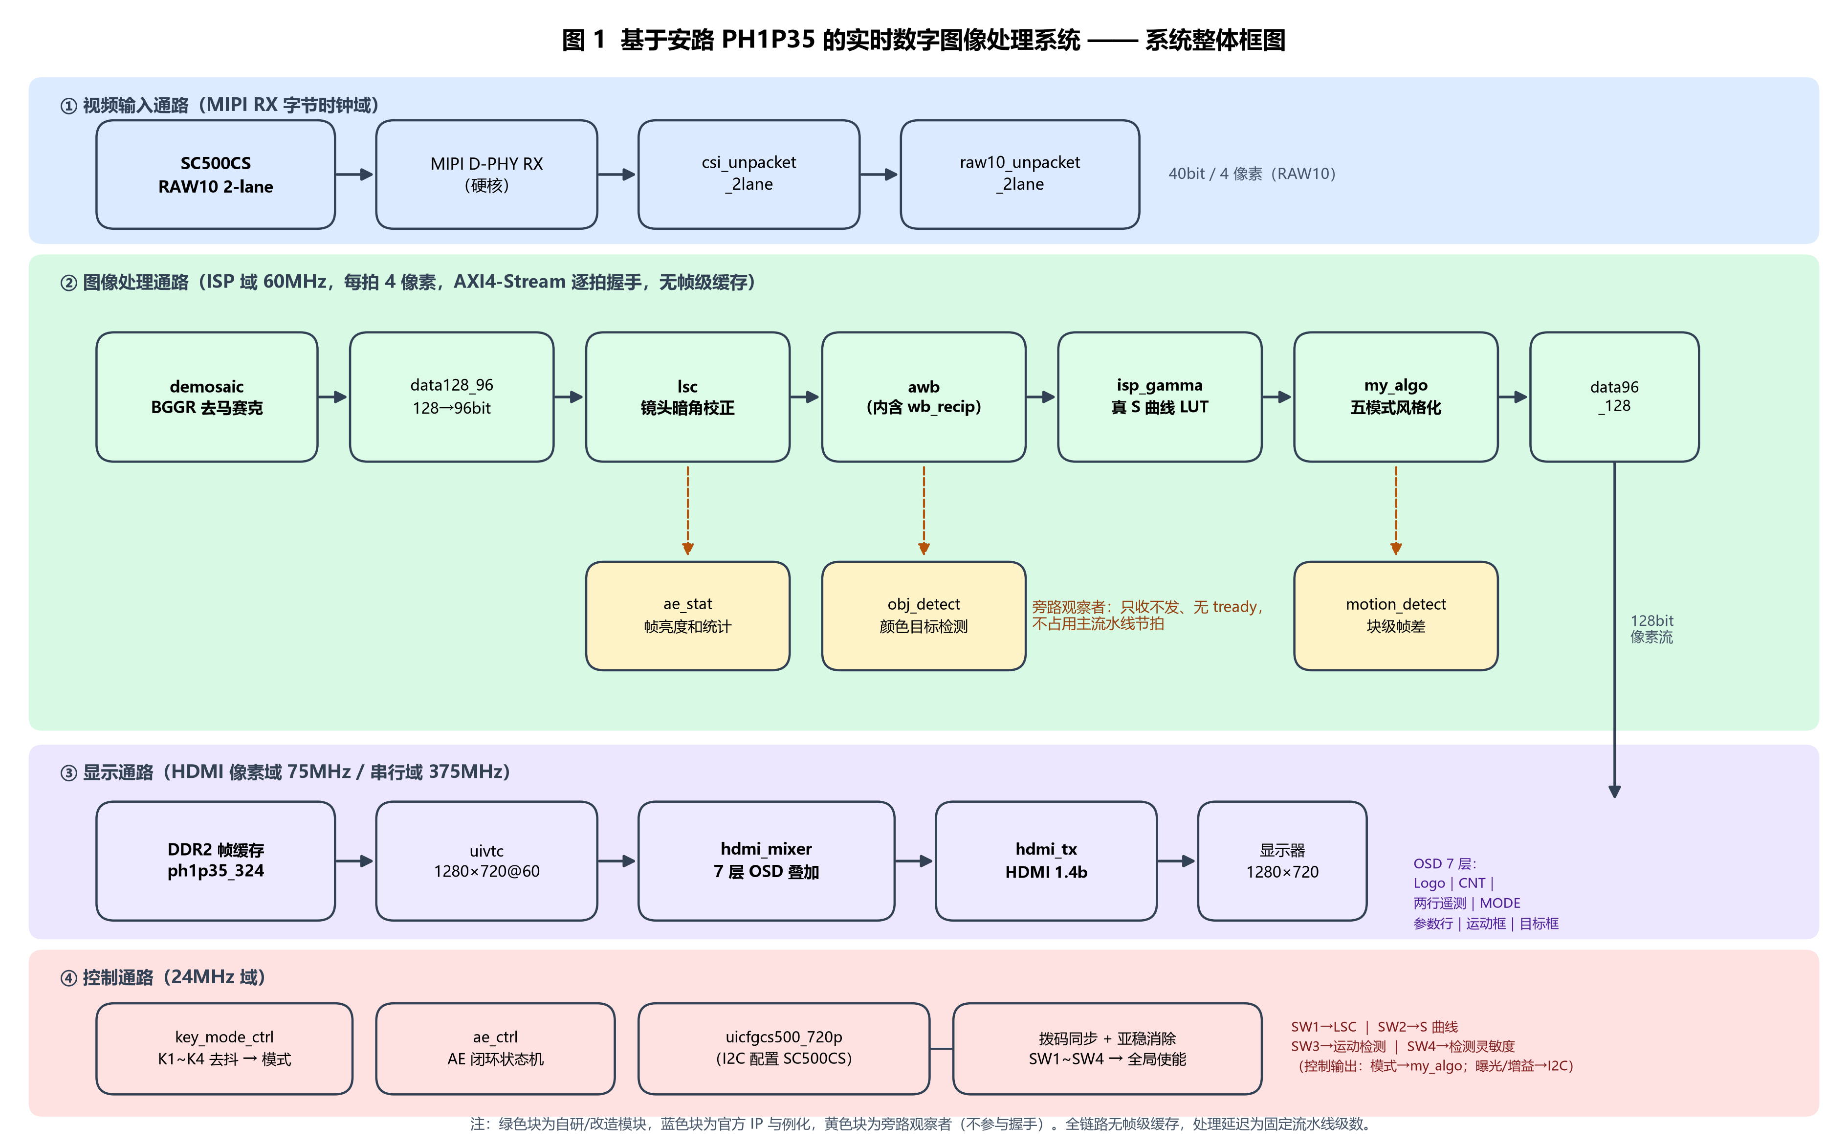
基于安路 PH1P35 的实时数字图像处理系统
全国大学生嵌入式芯片与系统设计竞赛
FPGA 创新设计赛道 · 选题二
低延迟 ISP 流水线 ｜ 硬件运动目标检测 ｜ 硬件颜色目标检测 ｜ 零帧级缓存
一 · 系统整体框图（四条流水线）
二 · 自研核心模块
三 · 关键指标
镜头色彩暗角校正 lsc.v
1280×720@60
用「白纸靶面 + 带标记物旋转 180°」对照实验，把偏色定位到镜头本身而非白平衡；自行拟合 20×12 二维增益表 + 双线性插值，逐列 R/G 极差下降 43~46%（四次独立复测一致）。
分辨率与帧率
60 fps 零掉帧
帧计数与墙钟误差 < 0.3%
固定流水线级
处理延迟不随帧率波动
自动白平衡 awb.v + wb_recip.v
0 帧级缓存
灰世界 + 倒数查表替代除法器（省 1 700 余 LUT）；发现并修复「增益帧内爬坡」这一真因——增益每拍被部分和改写，导致帧内色偏；改为帧锁存后帧平均校正量第一次达到 0.985/0.983。
除 DDR2 缓存的整帧外无额外帧存
Slice 82.24%
17 448 / 21 216
LUT6 77.30%
16 400 / 21 216
自动曝光 ae_stat.v + ae_ctrl.v
ERAM 51/108
60 MHz 域纯移位加法做帧亮度与高光/暗部统计（零 DSP），24 MHz 域闭环写传感器曝光与模拟增益；模拟增益按 {0x03,0x07,0x0F,0x1F}×0x20~0x3F 两级编码，覆盖 1.000×~15.750×。
含 34 块 ISP 行缓存
① 视频输入：SC500CS RAW10 2-lane → MIPI D-PHY RX → CSI 解包 → RAW10 解包
② 图像处理（ISP 域 60 MHz，每拍 4 像素，AXI4-Stream 逐拍握手）：demosaic → 128→96bit → 镜头暗角校正 → 自动白平衡 → 真 S 色调曲线 → 五模式风格化 → 96→128bit
③ 显示：DDR2 帧缓存 → uivtc(720p60) → 7 层 OSD 叠加 → HDMI 1.4b
④ 控制（24 MHz 域）：按键去抖 → 模式选择；AE 闭环状态机 → 经 I2C 写传感器；拨码同步 → 各模块使能
DSP 10/40
白平衡倒数查表用 2 个
Setup WNS +104 ps
硬件检测 motion_detect.v + obj_detect.v
0 条建立 / 0 条保持违例
运动检测：16×9 块级帧差，只存 144 字节块均值，无帧缓存。目标检测：同分辨率颜色分块，两帧确认 + 孤立块滤除 + 帧级保持——空场景零误检，目标出现即紧贴描边。
四 · 现场可交互
SW1 暗角校正 · SW2 S 曲线
SW3 目标检测 · SW4 检测灵敏度
K1 直通 · K2 灰度 · K3 伪彩 · K4 卡通化
长按任一键 ≥1 s = 五段彩条
画面实时显示 7 层 OSD 与两行遥测
全部图像处理算法与控制逻辑均在 FPGA 内以流水线方式自主实现，不含任何额外处理器
TangDynasty V6.2.168116 ｜ PH1P35MDG324

